Slide 1
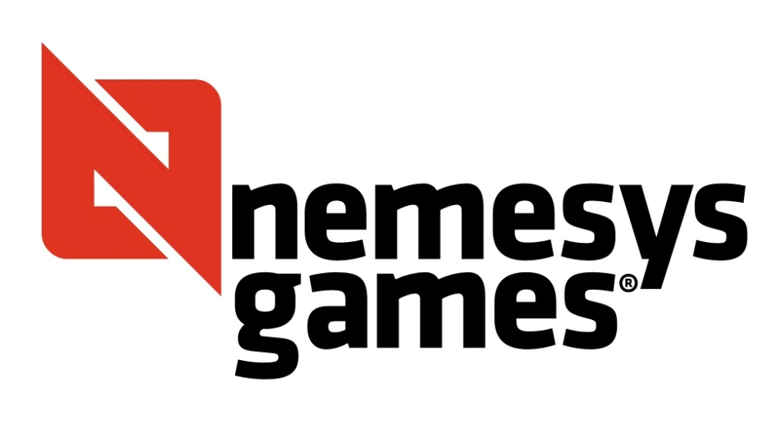
A platform nem létezik
Game engine portolás mobilról webre

Slide 2


Balogh Péter
2002-óta foglalkozom játékfejlesztéssel
2006-ban alapító tag és technikai vezető Nemesys Games
10 játék elkészítésében és piacra vitelében vettem részt

Slide 3
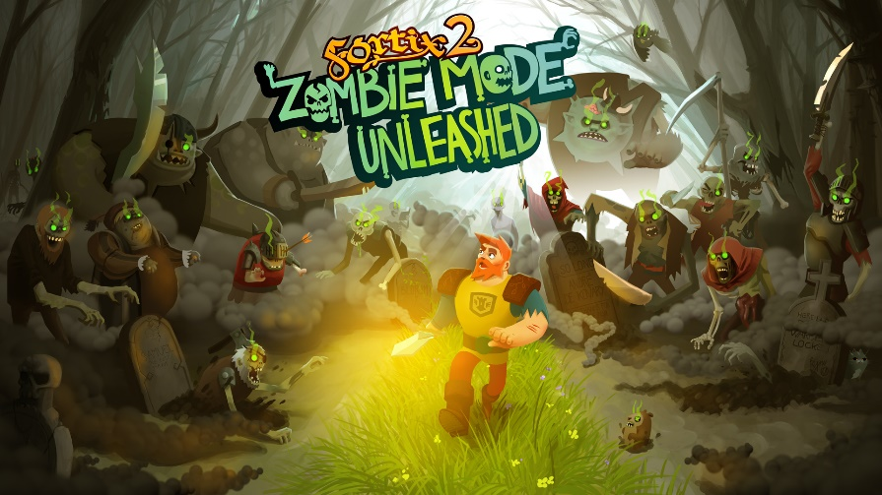



Nemesys Games
2006-ban alakult
100% magyar tulajdonú
Casual és egész estés játék fejlesztő cég
Saját multi platform játék motor

Slide 4



Az engine C++
PC (Windows, Linux, OS X)
Console(PS3, Xbox, PSP)
Mobile(iOS, Android)
Notes:
Az alap motort C++-ban készítettük el. Az elsődleges platformunk a PC. A segéd eszközeinket és az első játék verziókat is PC-n készítjük el. A rendszerünk segítségével ugyan az a játék kód fut konzolokon és mobilokon is.

Slide 5
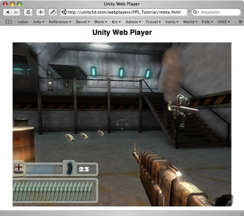
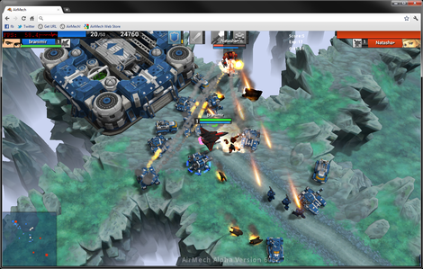
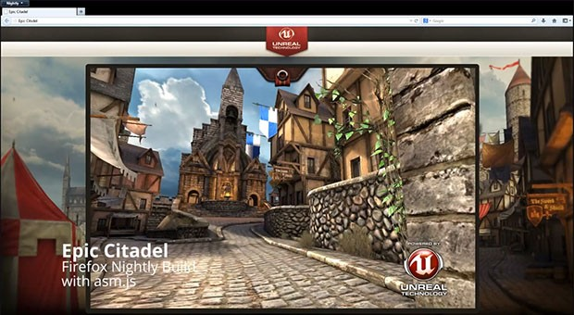
A Web ma
Plugin-ek
Chrome Native Client
ASM js
Notes:
C++ fejlesztőként a böngészők ma több megoldást is kínálnak számunkra. Az Active-X óta minden böngészőben van egy plugin megoldás., ezt használja ki a Unity Web player is. A legfrissebb iteráció a Chrome Native Client, amely komoly sandbox megoldásokkal próbálja áthidalni a natív szakadékot. A Mozilla másik irányból támadja ugyan ezt a problémát, és cross compile technológiával ASM.JS segítségével futtatja a nem javascript-ben készűlt alkalmazásokat. Talán leglátványosabb a demot ezzel produkálta a Mozilla idén Márciusban, amikor az Epic által fejlesztett Unreal Engine demó játékát futtatták böngészőben csak Javascript segítségével. Az ASM.JS-t azóta a Google is implementálta, de eddig sajnos nem ért el átütő sikert, a demó sok Firefox verzióban el sem indul, legutóbb pedig kb 5 FPS-t produkált

Slide 6
A jövő a web – HTML5
„any application that can be written in JavaScript will eventually be written in JavaScript” © Jeff Atwood ~2007
Notes:
Ma már törvény ként kezelhetjük az Atwood Law-t, ami szerint amit meg lehet írni Javascript-ben, azt előbb utóbb megírják Javascript-ben

Slide 7
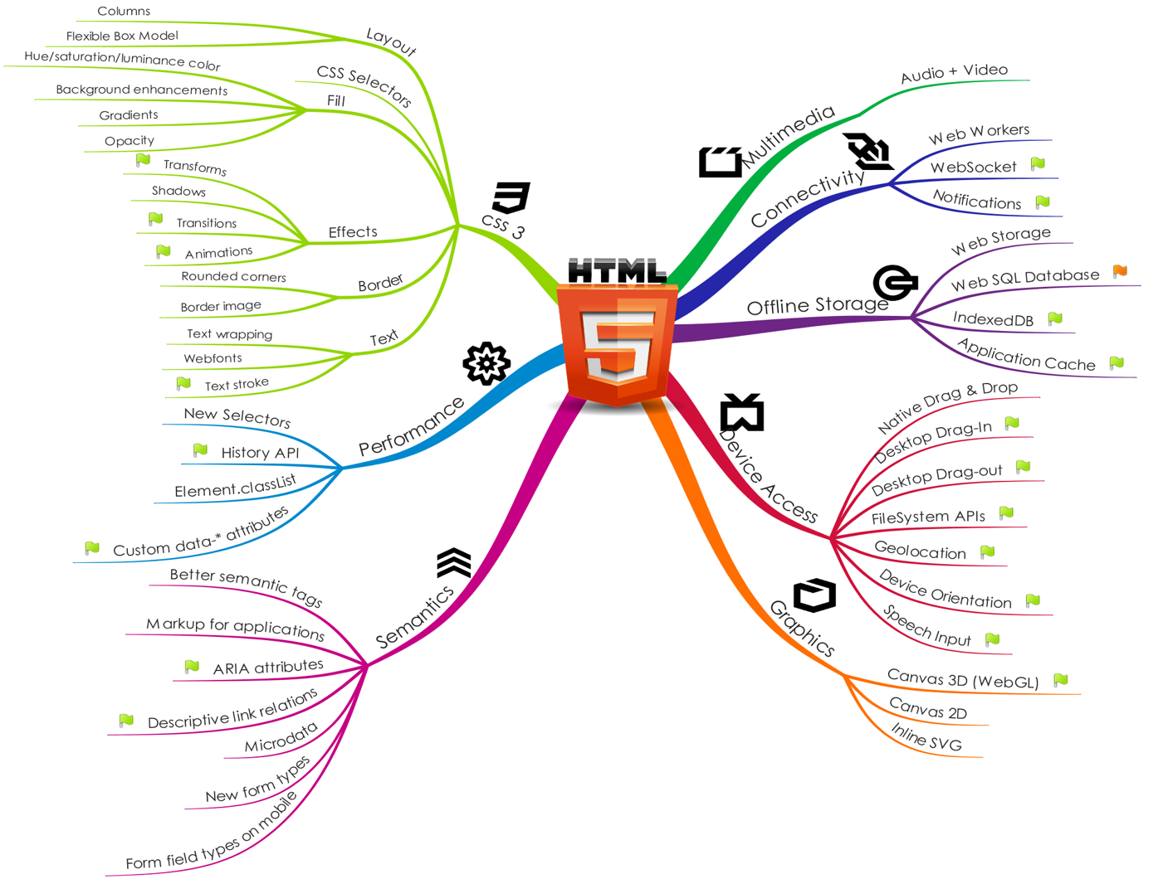
Notes:
Játék fejlesztőként erre a HTML5 ad lehetőséget, ami megpróbálja az összes eddig hiányzó funkciót standardizálni a böngészőkben

Slide 8


Nemesys Games és a Web
Web a legjobb marketing lehetőségünk
Natív target
Notes:
Mi már több játékunk verzióját elkészítettük webre. Legutóbb a Turbulenz platformot használva tettük elérhetőve a Fortix 2 webes verzióját. De készítettünk csak webet célzó játékot is, a Pursued játékunk komoly nemzetközi elismerésre tett szert. Mi a webet marketing célokra használjuk, a játékaink ingyenes verzióját tesszük elérhetőve sokszor csak azzal a céllal, hogy megismertessük a közönséggel. Fejlesztési szempontból viszont ez nem változtat azon, hogy a legmagasabb elvárásoknak kell megfelelnünk. Így mi natív környezetként tekintünk a Javascript-re, és teljes funkcionalitású engine-t fejlesztünk rá, ami képes a játékaink maradéktalan futtatására.

Slide 9
Egy játékunk felépítése
Notes:
A felhasználó számára a játékunk egy kerek egész minden platformon

Slide 10
Egy játékunk felépítése
Notes:
De mi 2 fő részre bontjuk, a játék tartalmára, és a motorra, ami futtatja.

Slide 11
Egy játékunk felépítése
Notes:
A tartalom alatt értjük az összes grafikai anyagot, hangot, zenét, beállítást, de a teljes játék logikát is.

Slide 12
Egy játékunk felépítése
Notes:
A motor biztosít a játék számára kész funkciókat, mint irányítás, file kezelés vagy fizika

Slide 13
Egy játékunk felépítése
Notes:
És természetesen a minden esetben támogatjuk a fejlesztés során elengedhetetlen platform eszközöket, mint pl a debugger és a profiler
Ezek nélkül nem készíthető komoly alkalmazás vagy játék

Slide 14
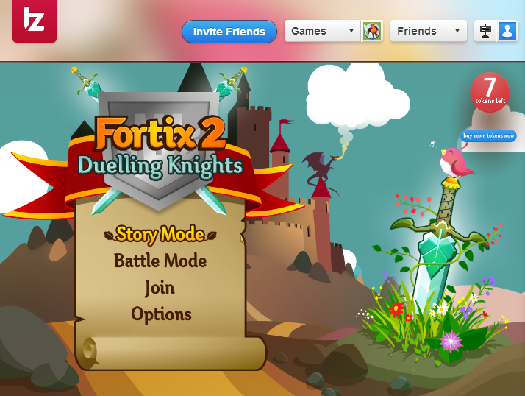
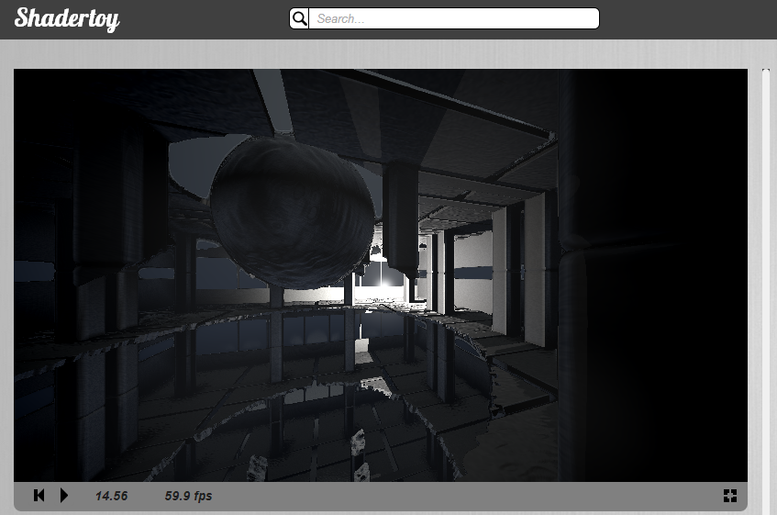
Web mint platform - Render
2D Canvas
3D WebGL
Notes:
A játékok során a hatékony megjelenítés hosszú évek óta volt gátja a fejlődésnek. A HTML5 2 dedikált megoldást hoz erre a problémára. A mára már elég széles körben elterjedt és támogatott Canvas segítségével főleg 2D megjelenítésre van lehetőségünk. A canvas majdnem olyan gyors mint bármelyik natív implementáció, ha lehetőség van rá, akár hardware gyorsítással is rendelkezik. A WebGL a Canvas kiegészítése OpenGL ES funkciókkal, és teljes 3D támogatással. A WebGL ma már gyakorlatilag ugyan olyan követelményekkel rendelkezik, mint bármelyik PC-s játék, friss böngésző, friss video kártya driver és 3d támogatás. Ha ezek rendelkezésre állnak, a WebGL teljes 3D támogatást ad a fejlesztőnek.

Slide 15
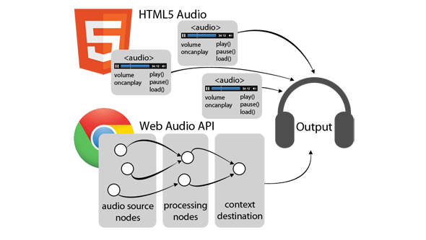
Web mint platform - Hang
Katasztrófa
Web Audio API
Notes:
Sajnos hang tekintetében koránt sem ilyen jó a helyzet, a böngészőkbe épített hang API megbízhatatlan, pontatlan és iszonyat sokat hibázik. Ezt felismerték már jópár évvel ezelőtt, és lassan már alapból elérhetővé válik minden modern böngészőben

Slide 16

Web mint platform - Input
Részleges
Gamepad API
Notes:
Az irányítás soha nem volt egyszerű, minden platform saját megoldással rendelkezik, legyen az dedikált eszköz vagy érintő képernyő. Az eddigi tapasztalataink alapján mi gyorsan tudtuk az elérhető eszközöket kombinálni, de amig a Gamepad API nem éri el a teljes támogatottságot, minden eszközért meg kell küzdeni.

Slide 17



Web mint platform - Hálózat
AJAX Poll
WebSockets
WebRTC - 2013
Notes:
A 21. században a játékok már nem képzelhetőek el multiplayer nélkül. A web segítségével természetesen a hálózati kommunikáció mindig elérhető, HTTP kérések formájában. AJAX technológiával server beiktatásával régóta lehet multiplayer játékot készíteni, de az ezáltal megnöveketedd válasz idő miatt ezt csak aszinkron játékok esetében lehetett használni. Ezen segít a WebSocket, ami 2 irányú kommunikációt tesz lehetővé, de az igazi megoldást a WebRTC fogja nyűjtani, ami Peer 2 peer kommunikációt tesz lehetővé a kliensek között, bele értve a Peer 2 peer minden szükséges elemét, Nat traversal, ICE támogatás.

Slide 18



Web mint platform - Eszközök
Fantasztikus profiler, debugger
Visual Studio és TypeScript
Notes:
Hiába rendelkezik egy platform minden szükséges funkcióval, ha az eszközök nem állnak a fejlesztők rendelkezésére. Szerencsére a web esetén évtizedek alatt kiforrott eszközök állnak rendelkezésünkre, amik teljes betekintést adnak a böngésző működésébe. A Chrome megjelenése óta beépített fejlesztői eszközökkel érkezik. A Firefox esetén a FireBug plugin telepítésével érhetőek el ezek a funkciók. A Windows 8 óta a Microsoft is komoly figyelmet fordít a webre. Ehhez még saját típusos javascript verziót is készítettek, amihez az újabb Visual Studiók beépített támogatást adnak. Ez gyakorlatban azt jelenti, hogy a natív fejlesztés során megszokott módszerekkel, debuggerrel, billentyű kombinációkkal lehet web-re fejleszteni Visual Studióval. De az ingyenes eszközök sem maradnak le a versenyben, az Eclipse például Javascript fejlesztői kiadással rendelkezik.

Slide 19
Mi a Web-re fogadunk
Köszönöm a figyelmet!
balogh.peter@nemesys.hu
Notes:
Ahhoz hogy a Web ugyan olyan teljes értékű platformmá váljon számunkra, mint bármelyik dedikált konzol, sok űrt kellett betöltenie a HTML5-nek, még a mindennapokban nem járunk ott ahol szeretnénk, de mi már látjuk a fényt az alagút végén, mi a web-re fogadunk

